Slide 1
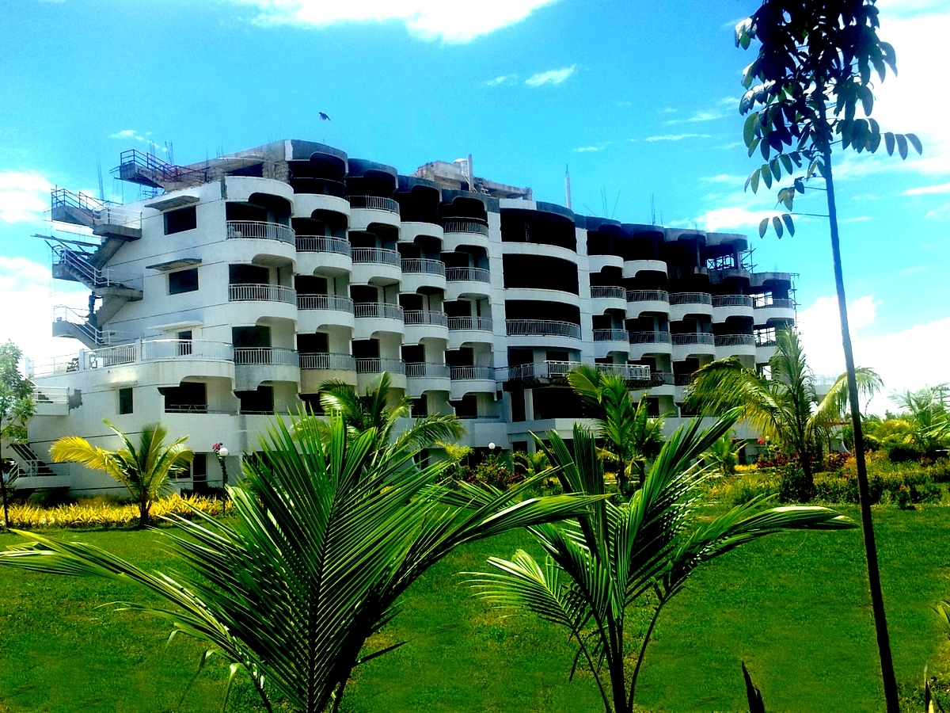


Bienvenue
Notes:
ljlkjl

Slide 2
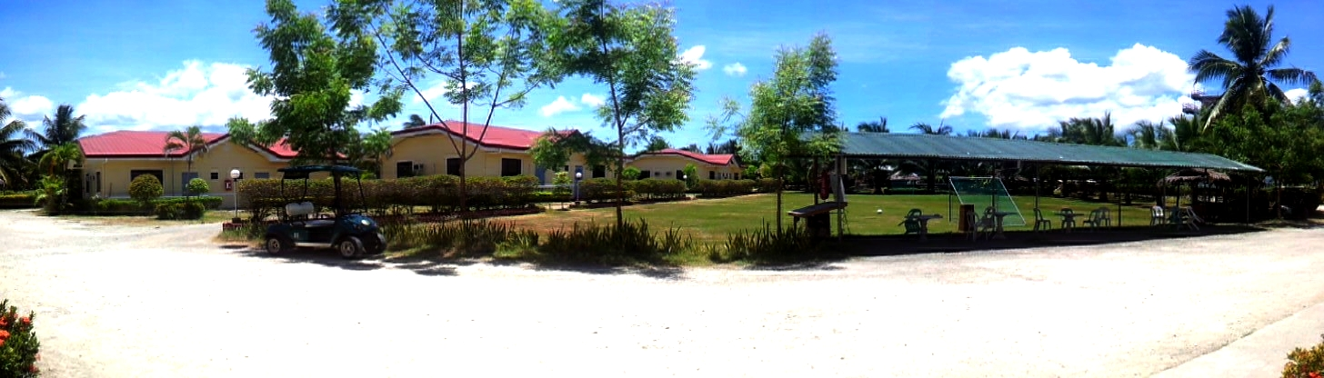
Hotel

Slide 3
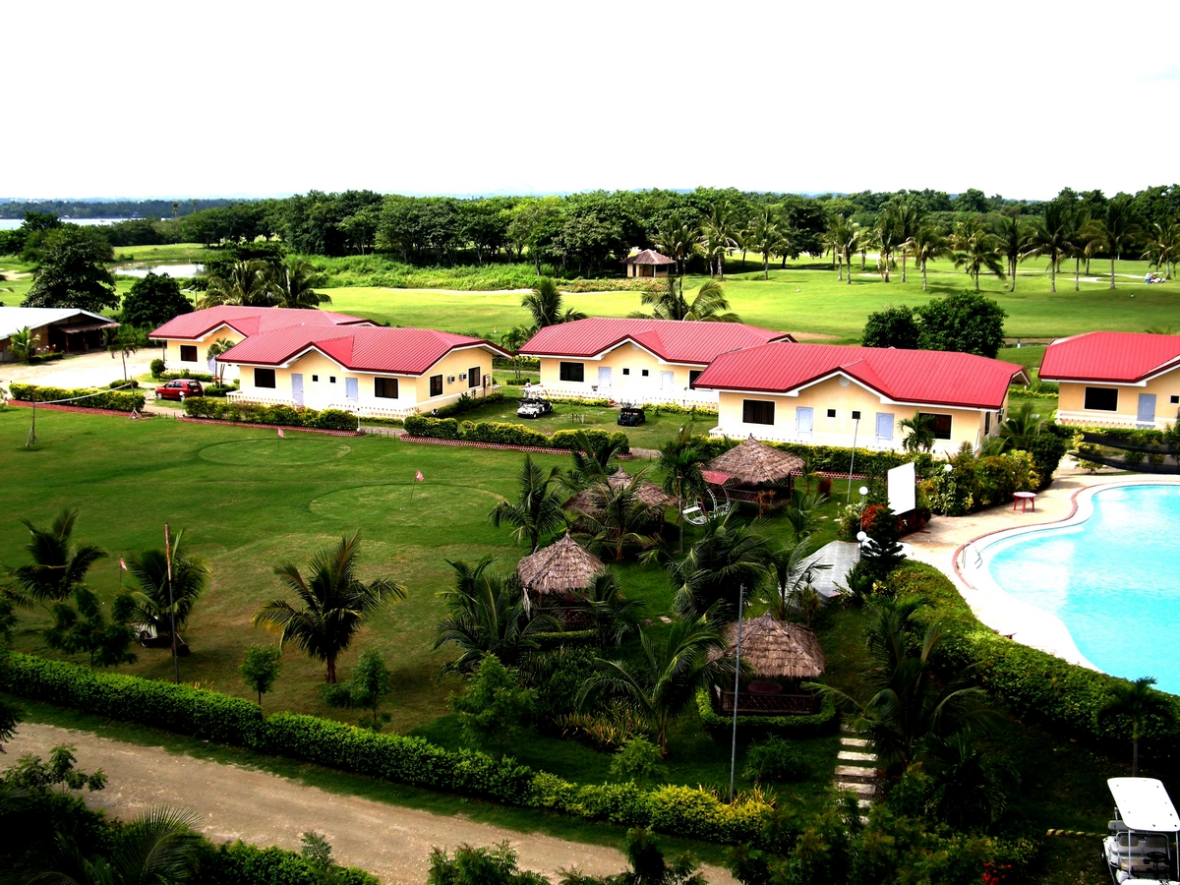
Salle de Bain
Cuisine
Sejour
Chambre
.
Logement
145 Beach Rooms
Dwelling Unit

Slide 4
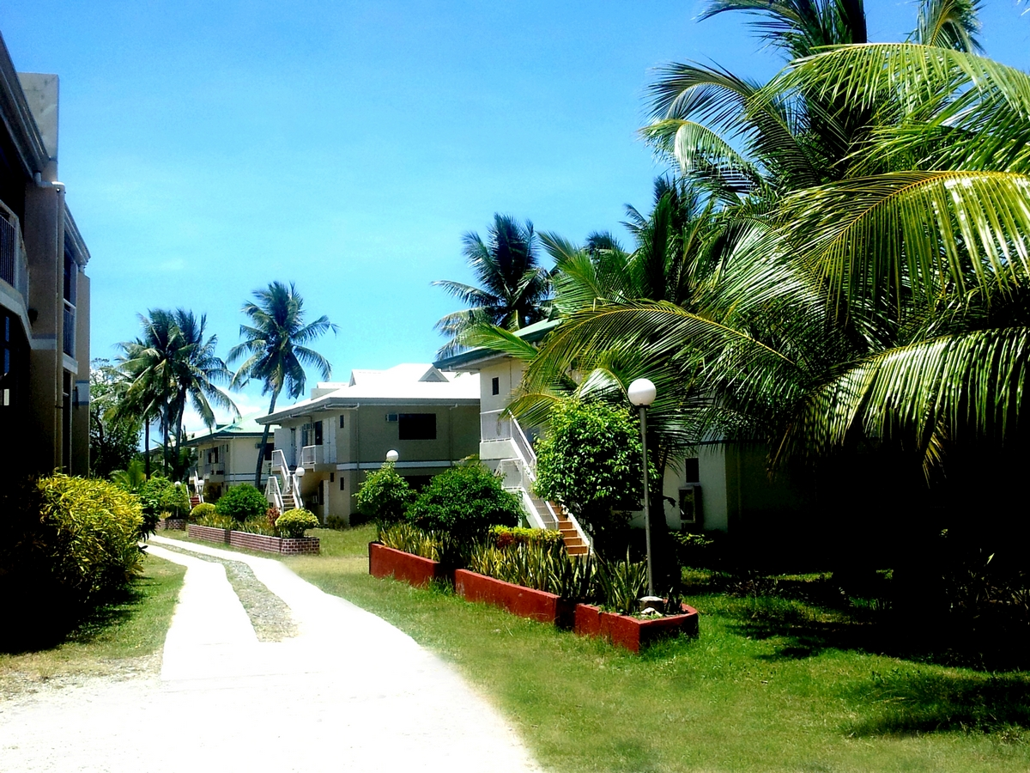
Salle de Bain
Cuisine
Sejour
Chambre
.
Logement
145 Beach Rooms
Dwelling Unit

Slide 5
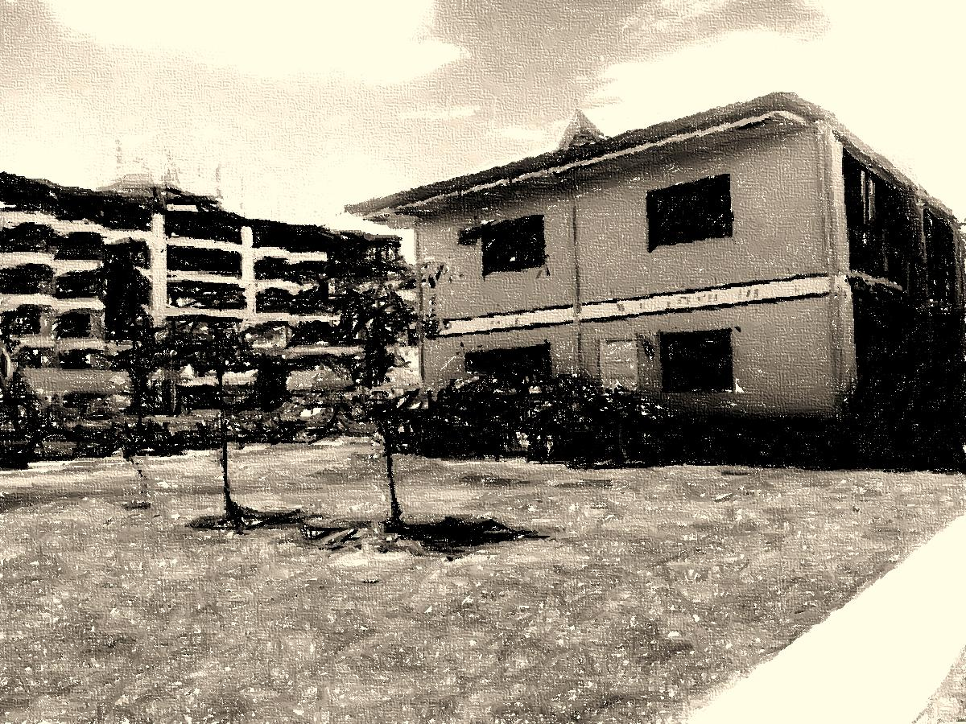
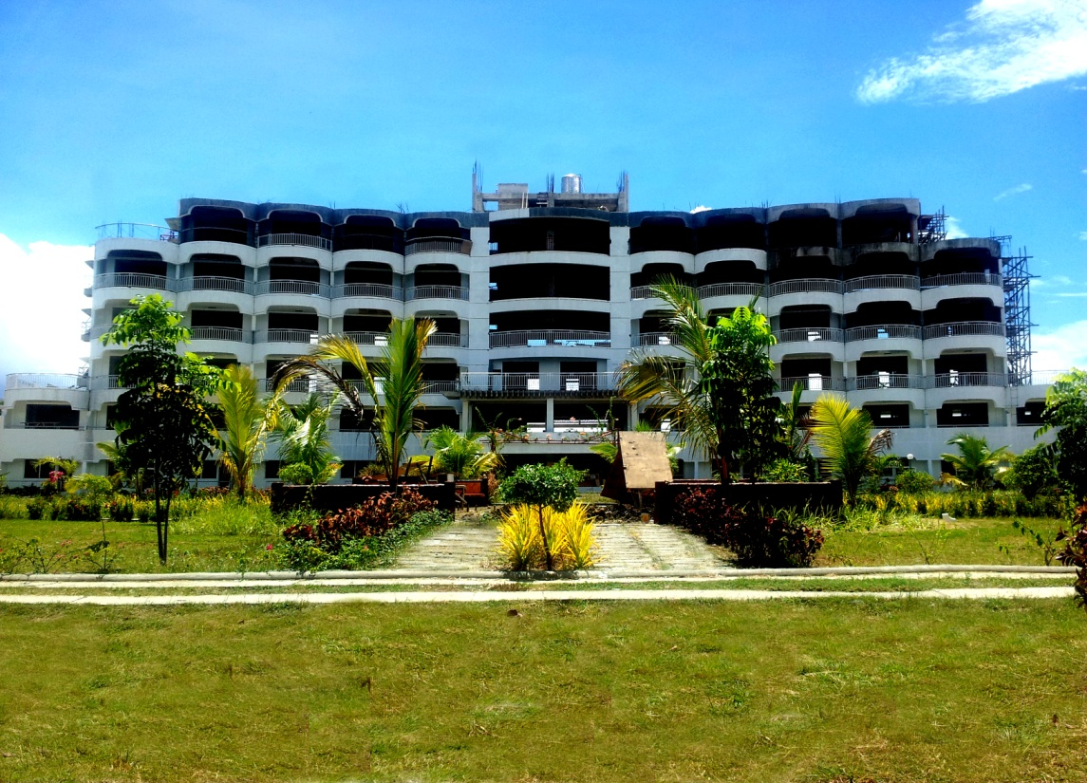
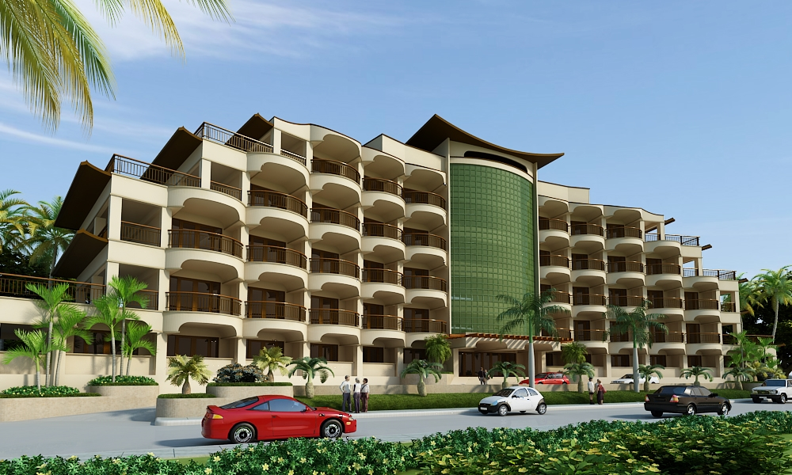
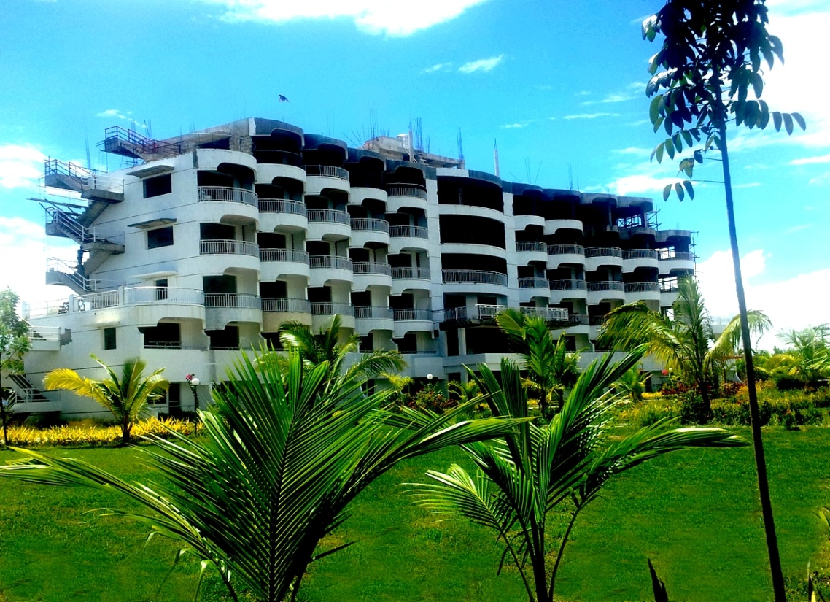
Nouveaux
Grand hôtel, 6 étages

Slide 6
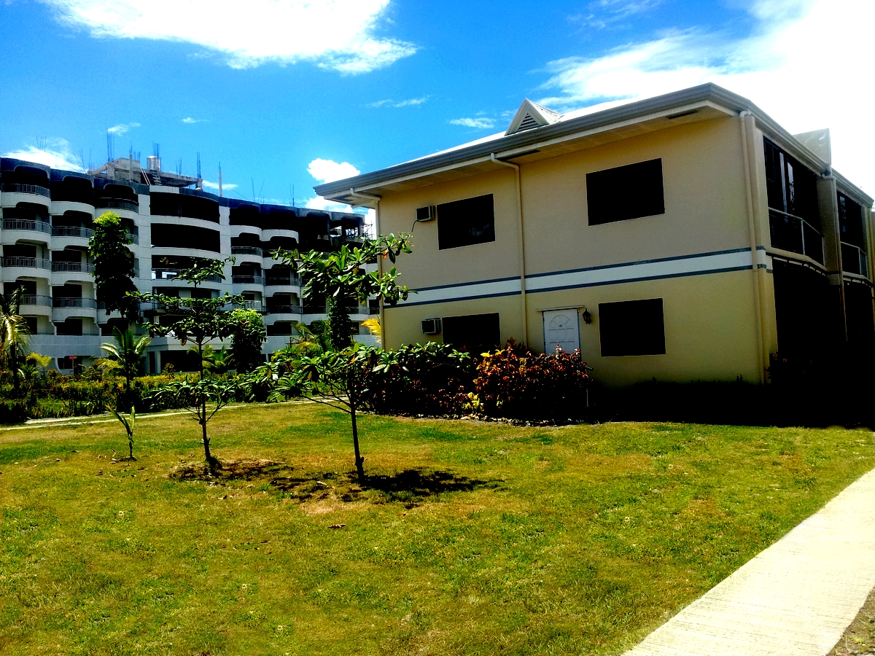
Salle de Bain
Cuisine
Sejour
Chambre
.
Logement
6 Storey
Hometel

Slide 7
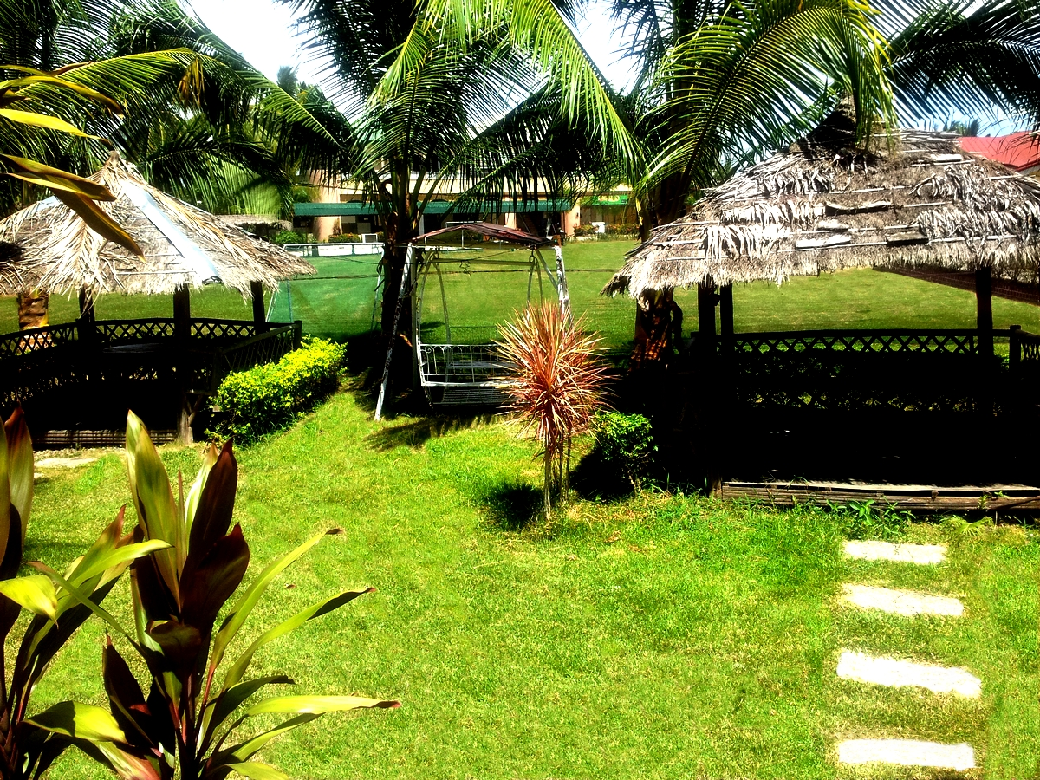
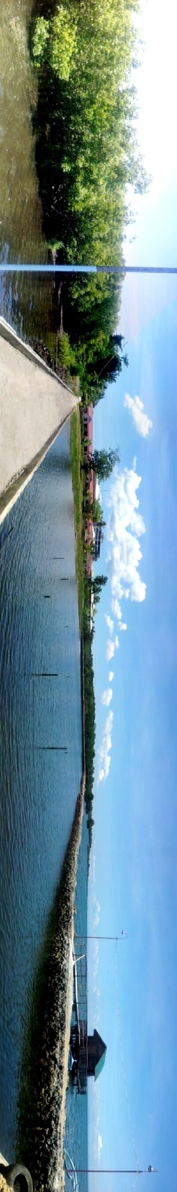
Installation

Slide 8
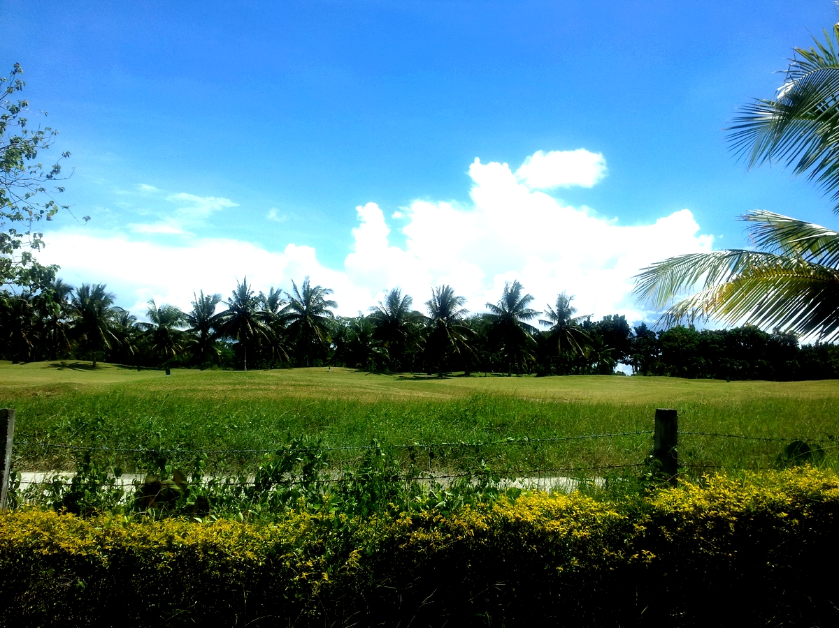


Golf
18 Trou

Slide 9
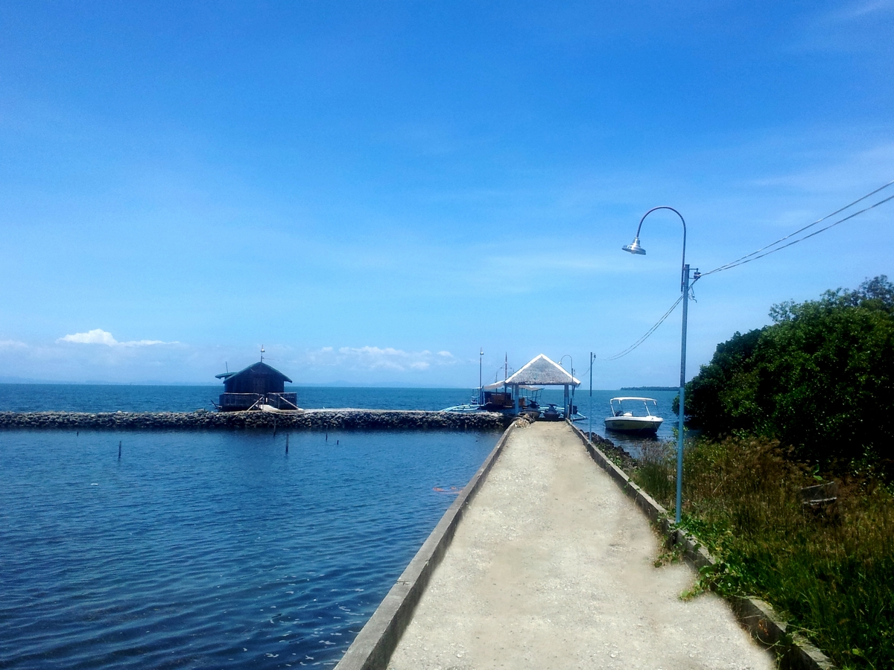
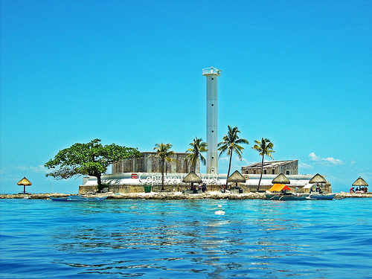
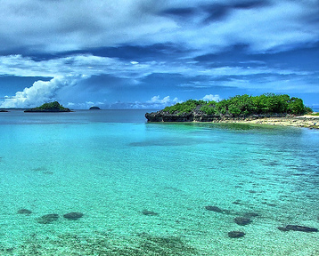
Et bien d’Autres
Excursion en Bateau
Capitancillo
Malapascua

Slide 10
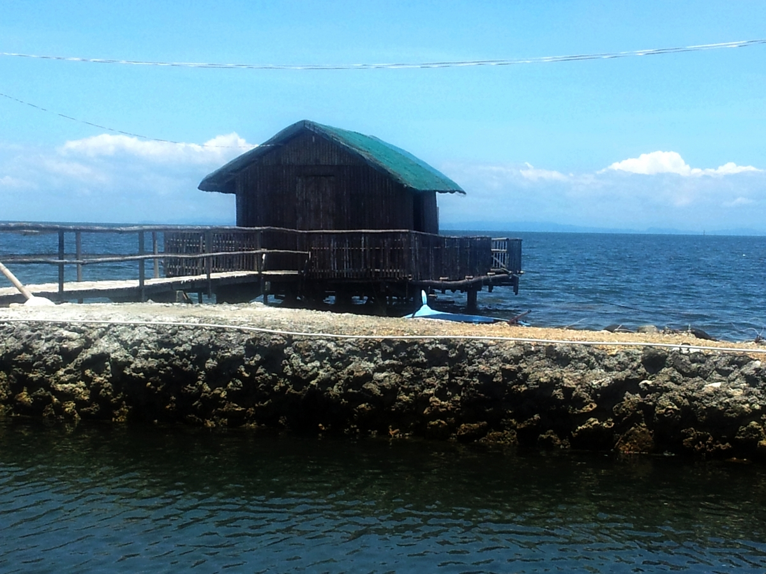
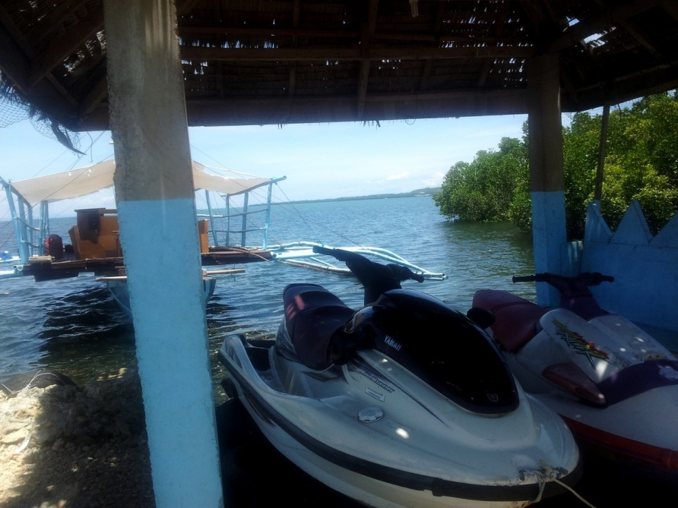
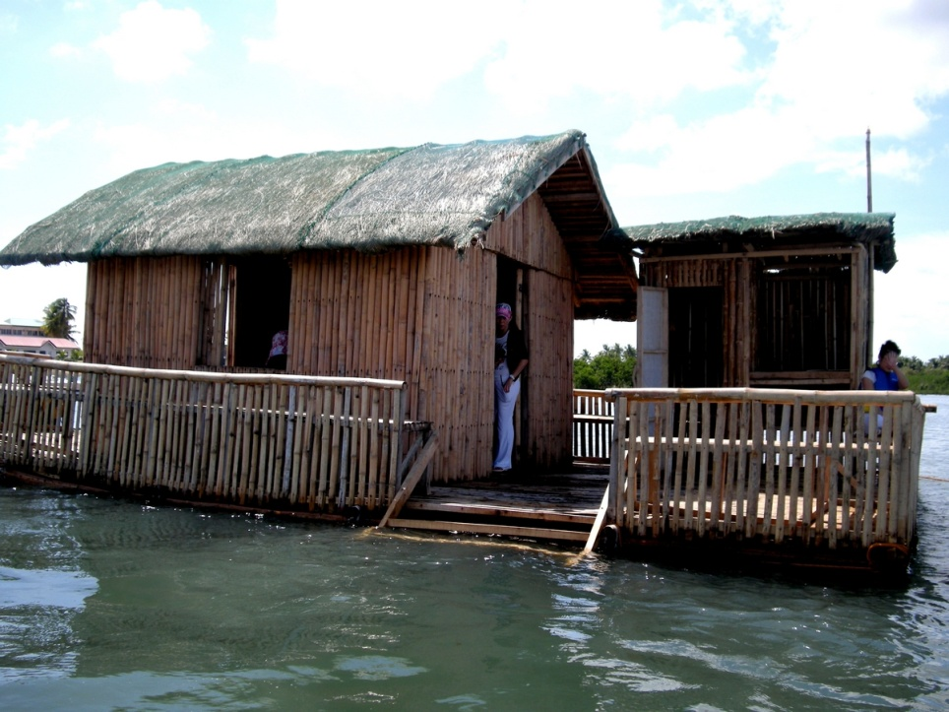
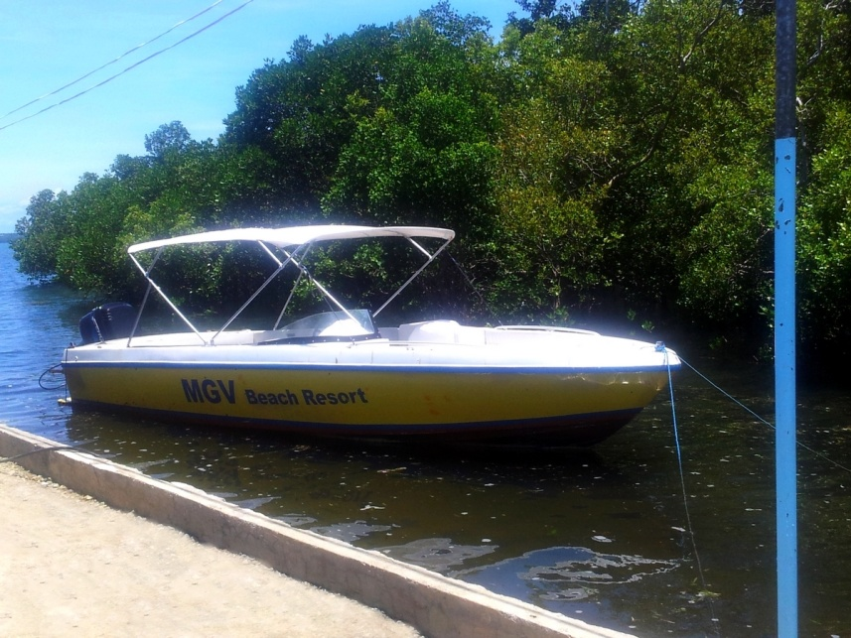
Et bien d’Autres
Sport d’Eau:
Speed boat et Jet ski
Restaurant flottant

Slide 11
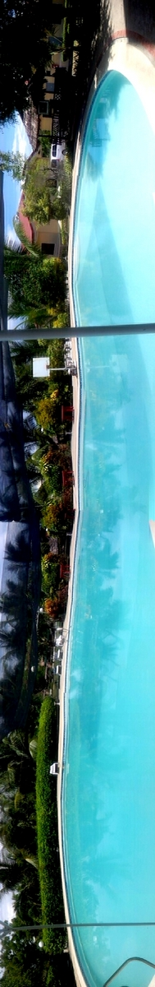
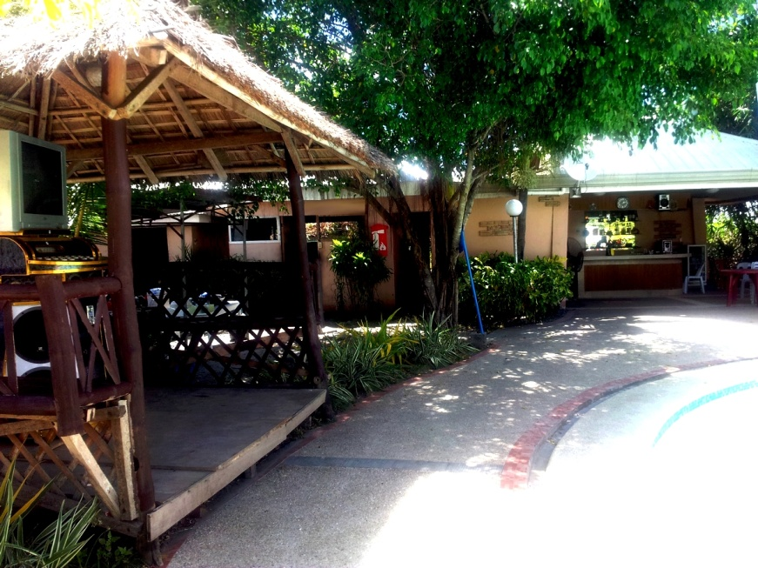
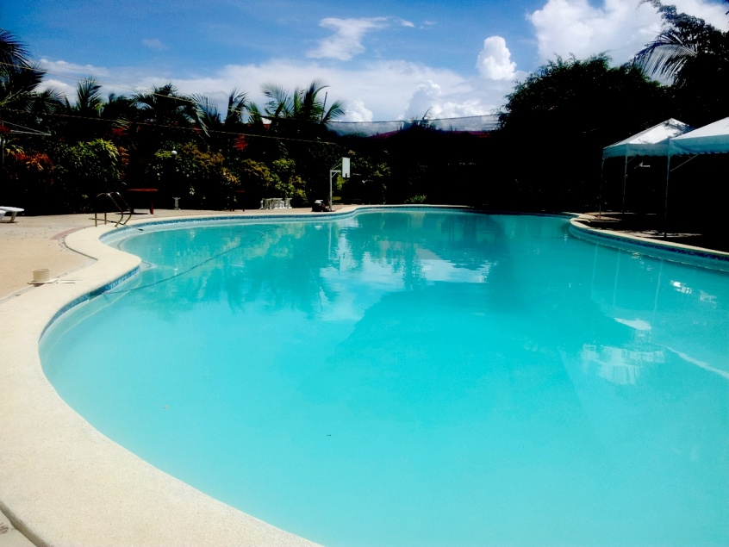
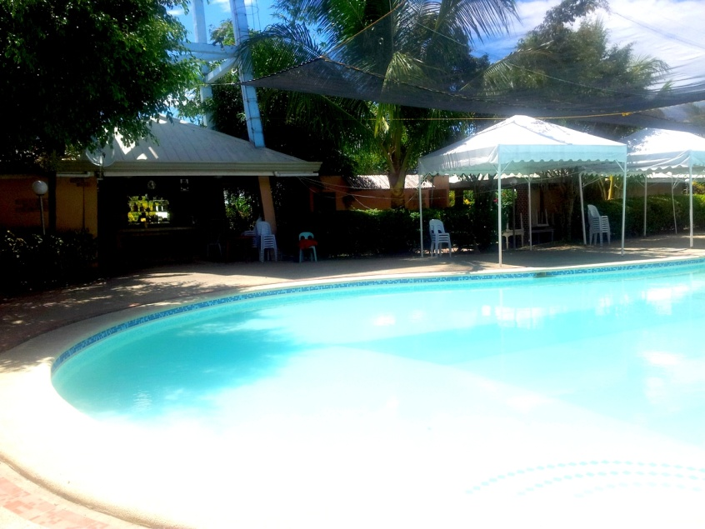
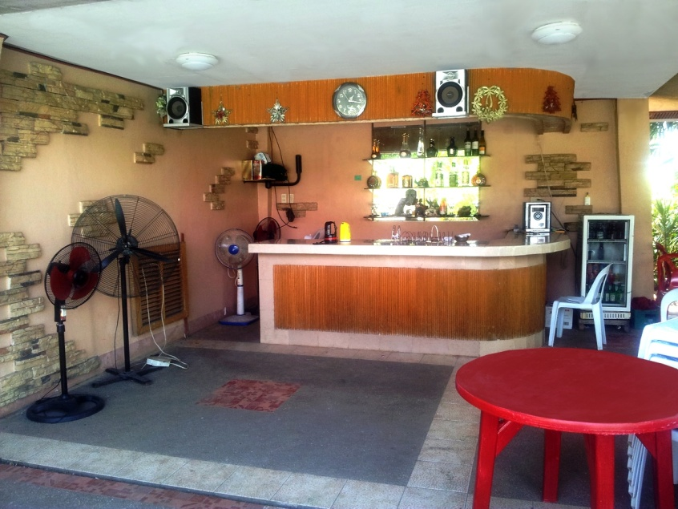
Et bien d’Autres
Piscine et Bar

Slide 12


Et bien d’Autres
Casino et Jeux :
Billard
SPA/Massage Clinique
Mariage Accommodation

Slide 13
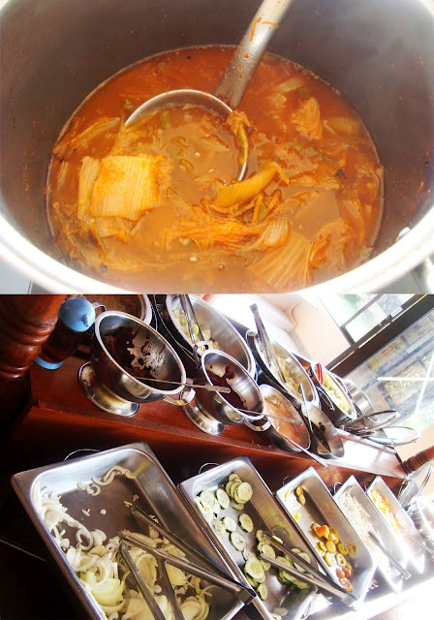
Restaurant
 Nourriture Coréenne
 Nourriture Philippienne

Slide 14
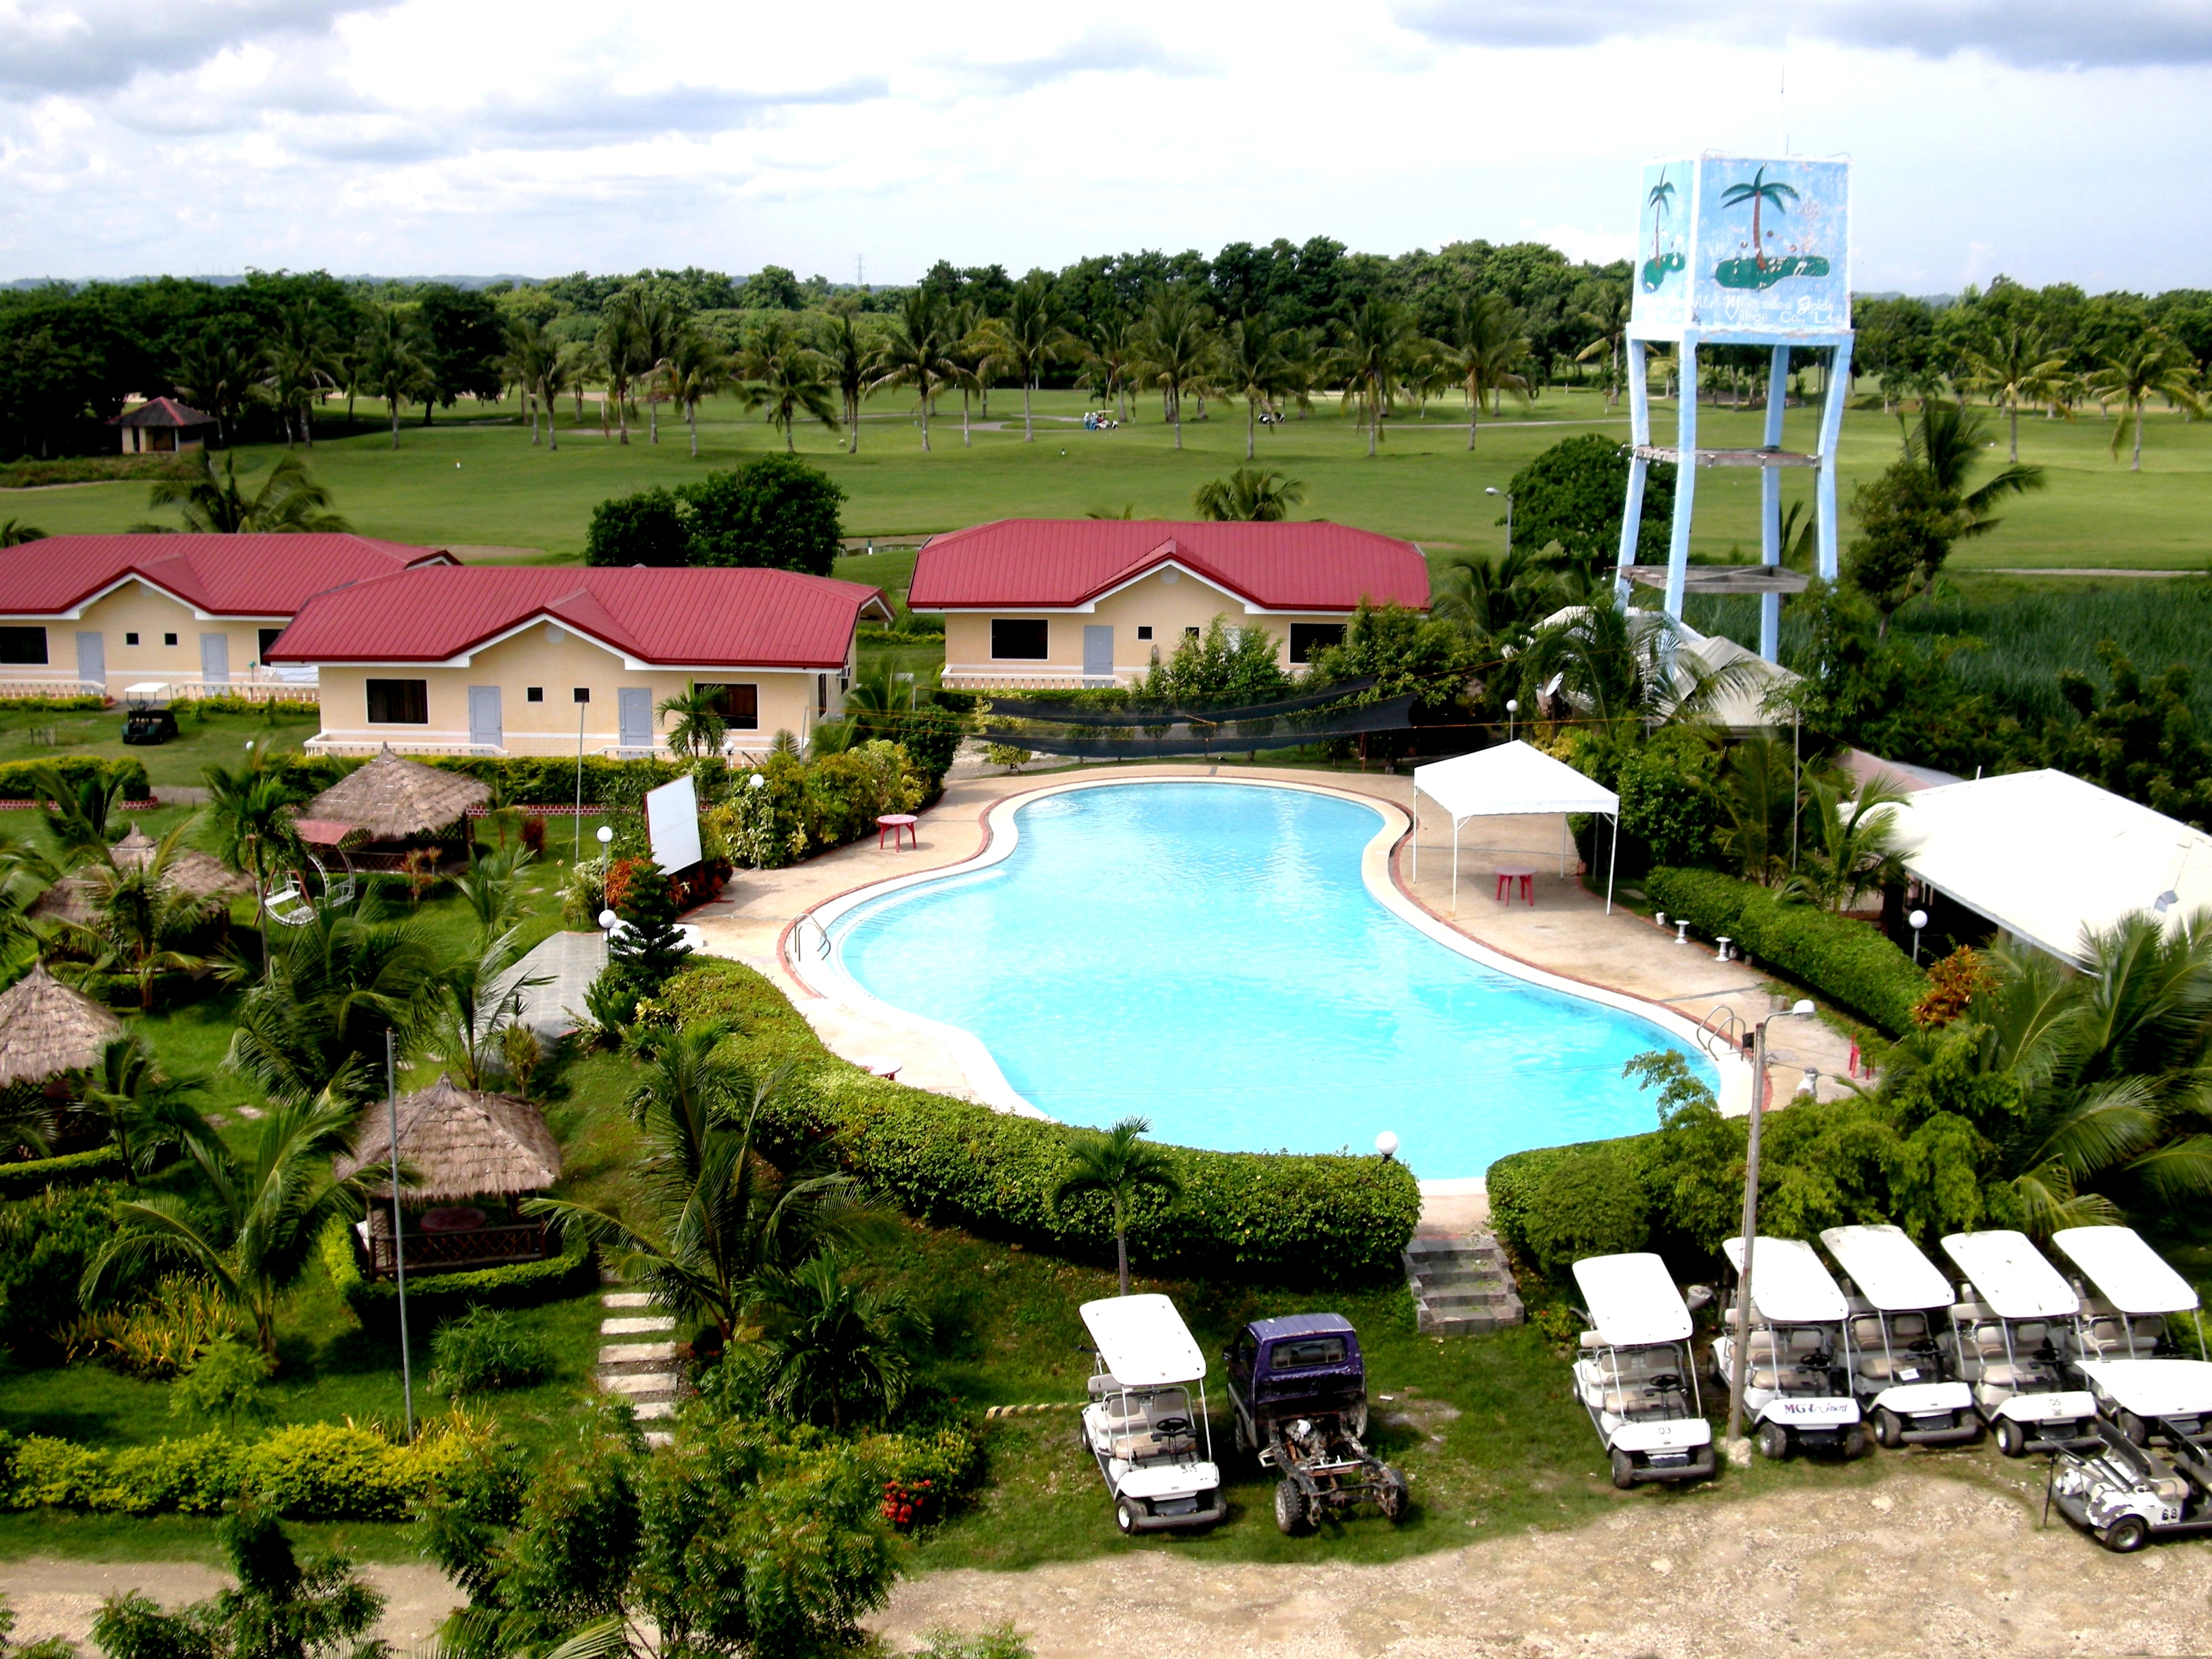
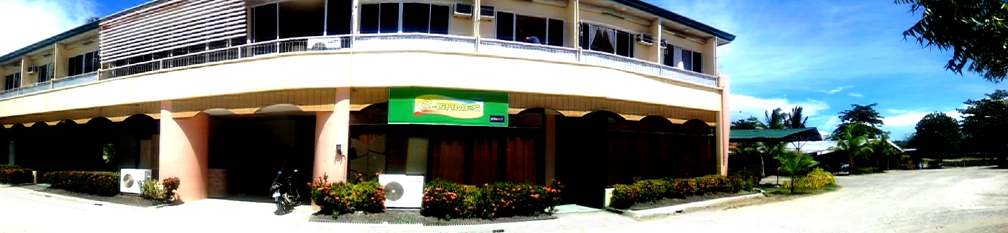
Contact

Slide 15
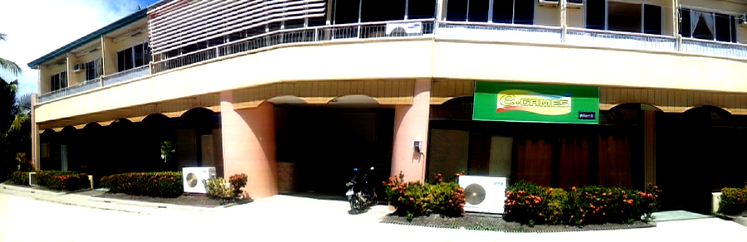
Contacter l’Office
Film et Site Internet
Réservation et Informations
Appeler le:
(032)-516-0900
(032)-513-0841
(032)-513-0842

